Slide 1
Nói với con
(Y Phương)

Slide 2
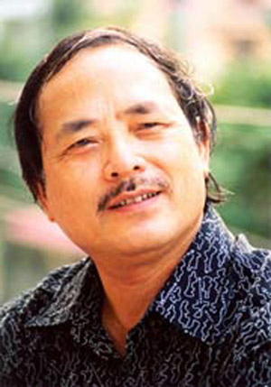
1. Tác giả
I. Tìm hiểu chung
- Y Phương ( 1948 -2022 ) tên thật là Hứa Vĩnh Sước.
- Quê quán: Trùng Khánh - Cao Bằng, ông là người dân tộc Tày.
- Ông nhập ngũ năm 1968, phục vụ trong quân đội đến năm 1981 chuyển về công tác tại Sở văn hóa - thông tin tỉnh Cao Bằng.
- Năm 1993 là chủ tịch hội văn nghệ Cao Bằng.
- Năm 2007 ông được nhận giải thưởng nhà nước về Văn học nghệ thuật.
- Phong cách thơ: Thể hiện tâm hồn chân thật, mạnh mẽ, trong sang; cách tư duy giàu hình ảnh của người miền núi, mang đậm bản sắc vùng cao.

Slide 3
Tác phẩm chính
Kể tên những tác phẩm chính của ông?
Người núi Hoa (1982); Tiếng hát tháng giêng (1986); Lửa hồng một góc (1987); Lời chúc (1991); Đàn then (1996); Thơ Y Phương (2002).

Slide 4

Người đồng mình thương lắm con ơi
Cao đo nỗi buồn
Xa nuôi chí lớn
Dẫu làm sao thì cha vẫn muốn
Sống trên đá không chê đá gập ghềnh
Sống trong thung không chê thung nghèo đói
Sống như sông như suối
Lên thác xuống ghềnh
Không lo cực nhọc
Người đồng mình thô sơ da thịt
Chẳng mấy ai nhỏ bé đâu con
Người đồng mình tự đục đá kê cao quê hương
Còn quê hương thì làm phong tục
Con ơi tuy thô sơ da thịt
Lên đường
Không bao giờ nhỏ bé được
Nghe con.
(Y Phương – Thơ Việt Nam 1945-1985)
NÓI VỚI CON
_Y Phương_
Chân phải bước tới cha
Chân trái bước tới mẹ
Một bước chạm tiếng nói
Hai bước tới tiếng cười
Người đồng mình yêu lắm con ơi
Đan lờ cài nan hoa
Vách nhà ken câu hát
Rừng cho hoa
Con đường cho những tấm lòng
Cha mẹ mãi nhớ về ngày cưới
Ngày đầu tiên đẹp nhất trên đời.

Slide 5
2. Tác phẩm
Xuất xứ:
Bài thơ được sáng tác năm 1980, khi đất nước mới hòa bình thống nhất nhưng gặp rất nhiều khó khăn thiếu thốn. Từ hiện thực ấy, nhà thơ sáng tác bài thơ như lời tâm sự, động viên chính mình đồng thời nhắc nhở con cái sau này.
Đọc, tìm hiểu chú thích:
Thể loại:
Thơ tự do
PTBĐ:
Biểu cảm
P1: Đoạn 1: Cội nguồn sinh dưỡng của mỗi con người
Bố cục:
2 phần
P2: Còn lại: Những đức tính cao đẹp của người đồng mình và mong ước của cha

Slide 6
Vợ chồng chúng tôi sinh cô con gái đầu lòng vào giữa năm 1979. Bài thơ “Nói với con” tôi viết năm 1980. Đó là thời điểm đất nước ta gặp vô vàn khó khăn. Thời kỳ cả nước mới thoát ra khỏi cuộc chiến tranh chống Mỹ lâu dài và gian khổ. Giống như một người mới ốm dậy, xã hội khi ấy bắt đầu xuất hiện người tốt, kẻ xấu để tranh giành sự sống.
Bài thơ với nhan đề là “Nói với con”, đó là lời tâm sự của tôi với đứa con gái đầu lòng. Tâm sự với con còn là tâm sự với chính mình. Nguyên do thì nhiều, nhưng lý do lớn nhất để bài thơ ra đời chính là lúc tôi dường như không biết lấy gì để vịn, để tin. Cả xã hội lúc bấy giờ đang hối hả gấp gáp kiếm tìm tiền bạc. Muốn sống đàng hoàng như một con người, tôi nghĩ phải bám vào văn hóa. Phải tin vào những giá trị tích cực vĩnh cửu của văn hóa. Chính vì thế, qua bài thơ ấy, tôi muốn nói rằng chúng ta phải vượt qua sự ngặt nghèo, đói khổ bằng văn hóa
Bài thơ 28 câu này được xem như là viết riêng cho đứa con đầu lòng. Ở phạm vi hẹp, bài thơ chủ yếu đề cập đến văn hóa dân tộc, nhằm tôn vinh nét đẹp của văn hóa truyền thống dân tộc Tày.
( Nhà thơ Y Phương: “Nói với con” cũng chính là nói với lòng mình! )

Slide 7
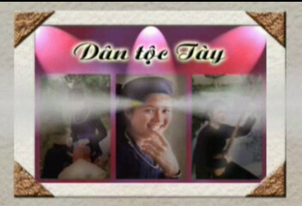
Người đồng mình: người vùng mình, người miền mình. Đây có thể hiểu là những người cùng sống trên một miền đất, cùng quê hương, cùng một dân tộc.

Slide 8
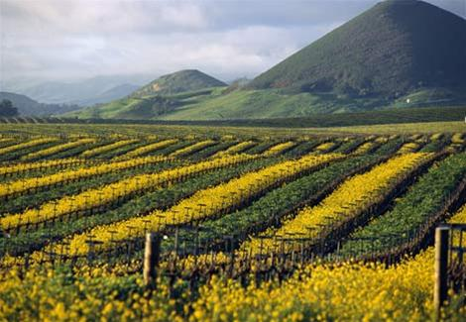
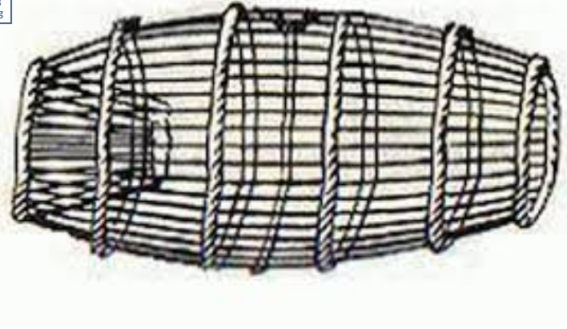
Lờ: một loại dụng cụ dùng để đặt bắt cá, được đan bằng những nan tre vuốt tròn
Thung (thung lũng): dải đất trũng và kéo dài nằm giữa hai sườn đồi núi.

Slide 9
II. TÌM HIỂU VĂN BẢN:
Chân phải bước tới cha
Chân trái bước tới mẹ
Một bước chạm tiếng nói
Hai bước tới tiếng cười
1. Cội nguồn sinh dưỡng của mỗi con người
a. Gia đình:
+ Chân phải… Chân trái
+ Một bước … Hai bước
từ ngữ tạo hình, liệt kê
=> gợi liên tưởng đến những bước chân chập chững đầu tiên của một em bé trong sự vui mừng đón chờ của cha mẹ.
+ tiếng nói … tiếng cười => phép liệt kê
=> Tái hiện được hình ảnh của một em bé đang ở lứa tuổi bi bô tập nói đồng thời gợi đến khung cảnh của một gia đình đầm ấm, hòa thuận luôn tràn đầy niềm vui, hạnh phúc, tràn đầy tiếng nói, tiếng cười.

Slide 10
+ tới cha … tới mẹ => phép liệt kê
=> Tái hiện hình ảnh em bé đang chập chững tập đi, lúc thì sà vào lòng mẹ, khi lại níu lấy tay cha, gợi lên ánh mắt như đang dõi theo và vòng tay dang rộng đón đợi của cha mẹ.
+ Nhịp thơ 2/3, cấu trúc đối xứng, điệp cấu trúc câu đã tạo nên một âm điệu, không khí vui tươi và gợi đến một mái ấm gia đình hạnh phúc.
Lời thơ giản dị, êm ái như tiếng ru con, như một lời tâm tình thủ thỉ, cha đã nói với con: gia đình chính là cội nguồn sinh thành, nuôi dưỡng con.
Vì thế, trên hành trình vạn dặm của cuộc đời, con không được phép quên.

Slide 11

b. Tình cảm quê hương:
- Cách gọi độc đáo:
Người đồng mình
Người vùng mình, người miền mình; người cùng sống trên một miền đất, cùng quê hương, cùng một dân tộc.
Người cha đã có cách lí giải rất cụ thể về sự đáng yêu của con người quê hương:
Người đồng mình yêu lắm con ơi Đan lờ cài nan hoa Vách nhà ken câu hát

Slide 12
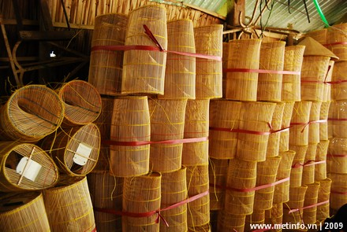
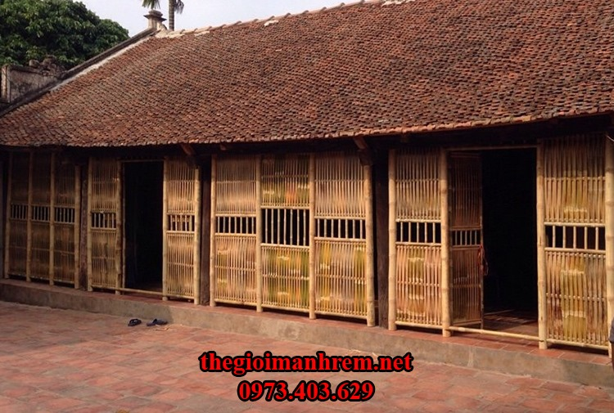
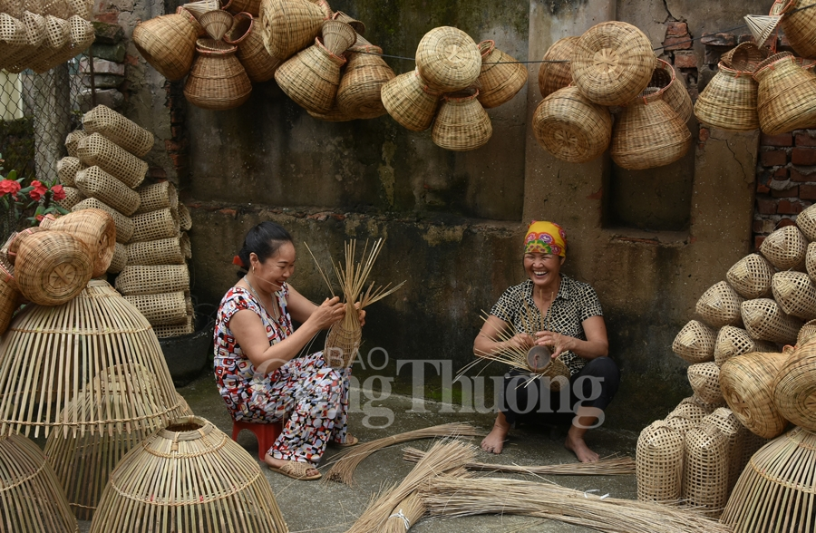
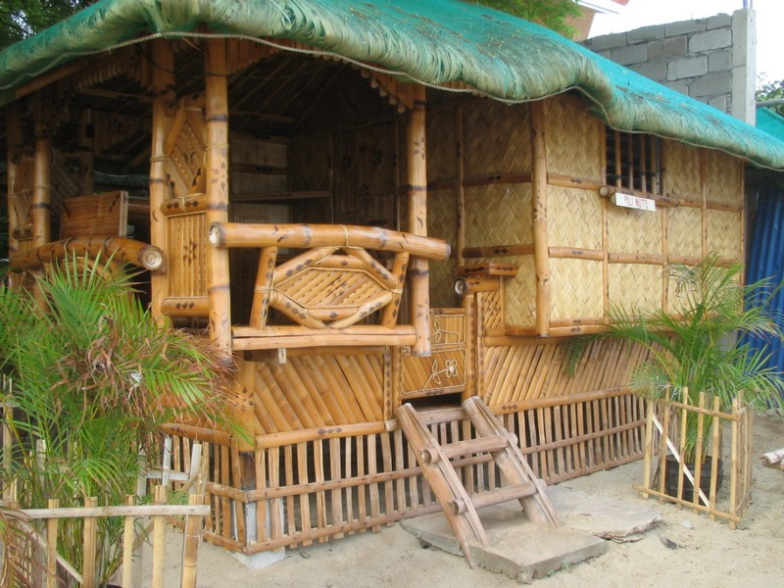
Đan lờ cài nan hoa
Vách nhà ken câu hát

Slide 13
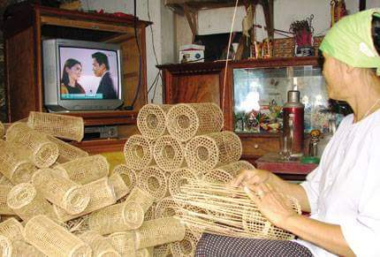
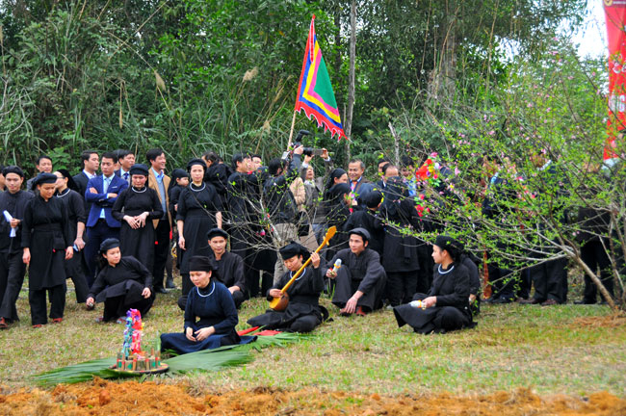
- Hệ thống hình ảnh giàu sức gợi:
+ “ Đan lờ cài nan hoa”: tả thực công cụ lđ còn thô sơ được “người đồng mình” trang trí trở nên đẹp đẽ; gợi đôi bàn tay cần cù, khéo léo, tài hoa và giàu sáng tạo của “người đồng mình”, đã khiến cho những nan nứa, nan tre đơn sơ, thô mộc trở thành “nan hoa”
+ “ Vách nhà ken câu hát”: tả thực lối sinh hoạt văn hóa cộng đồng, Vách nhà không chỉ được ken bằng tre bằng nứa mà còn đầy ắp những câu hát; gợi một thế giới tâm hồn tinh tế và tràn đầy lạc quan của người vùng cao.
+ Các động từ “cài, ken”: đi kèm danh từ “nan hoa, câu hát” vừa miêu tả được động tác khéo léo trong lao động vừa gợi sự gắn bó trong cuộc sống tràn ngập niềm vui.của những “người đồng mình”.
Hoà trong vẻ đẹp của núi rừng, những làn điệu Then, những thanh âm của cây đàn tính tô điểm cho bức tranh làng bản thanh bình, tôn tạo bản sắc văn hoá và những nét đẹp trong đời sống của đồng bào các dân tộc anh em phía Bắc.

Slide 14
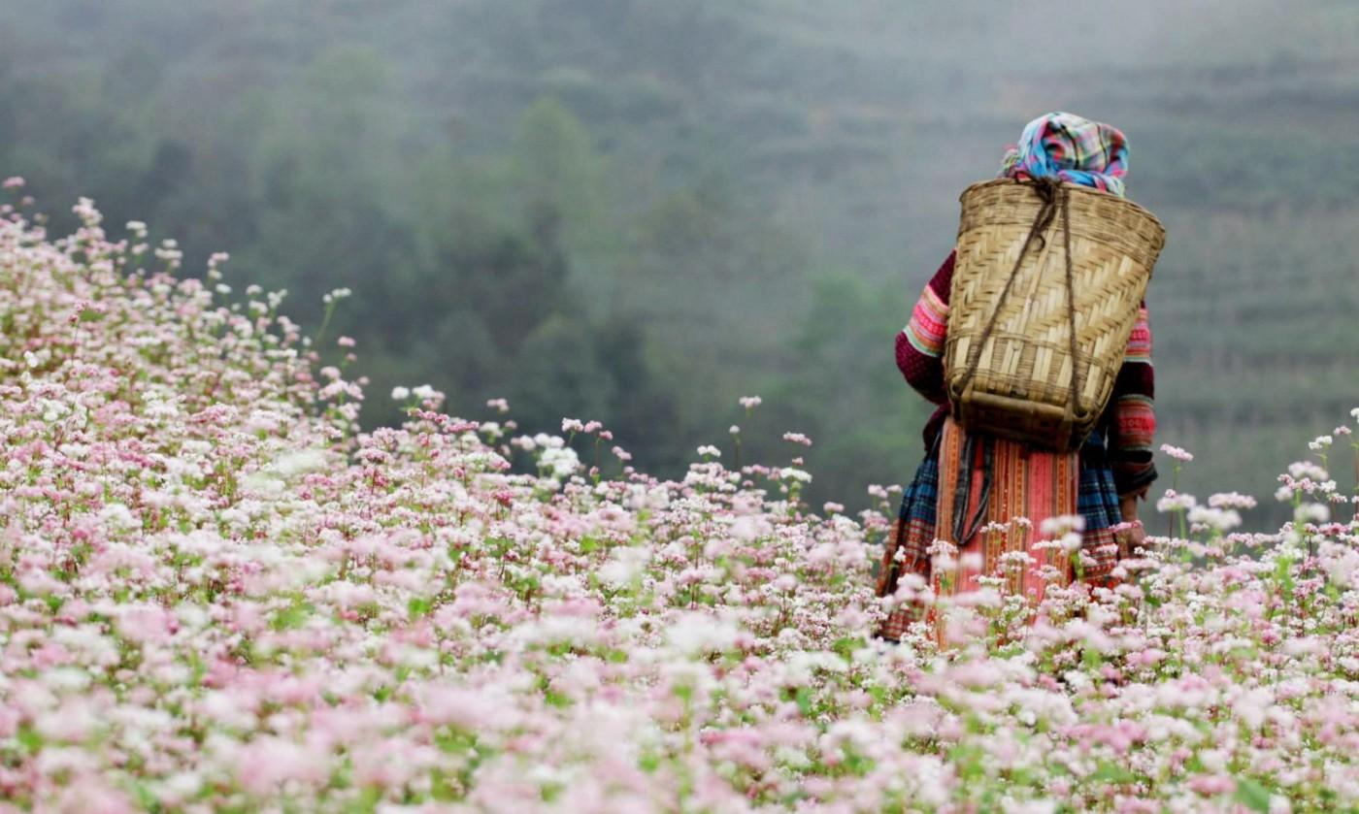
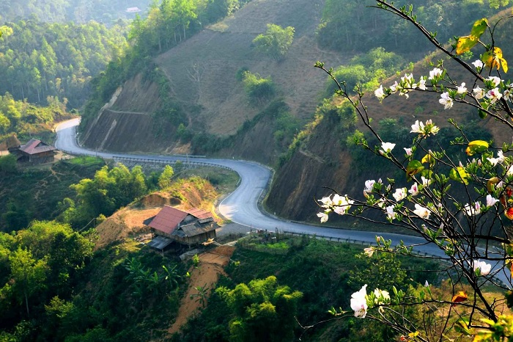

Rừng cho hoa
Con đường cho những tấm lòng
- H/a tả thực + nhân hóa: gợi vẻ đẹp của những rừng hoa mà thiên nhiên, quê hương ban tặng vừa gợi sự giàu có hào phóng của thiên nhiên, quê hương.
Nhân hóa => gợi liên tưởng đến những con đường trở về làng, về bản; gợi đến tấm lòng t/c của “người đồng mình” với GĐ, QH, xứ sở; con đường kết nối yêu thương nhà - nhà.
Điệp từ “cho” => tấm lòng rộng mở, hào phóng của thiên nhiên, của quê hương sẵn sàng ban tặng tất cả những gì đẹp nhất, tuyệt vời nhất.

Slide 15
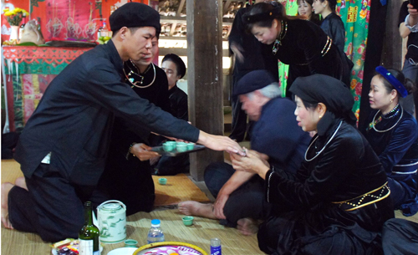
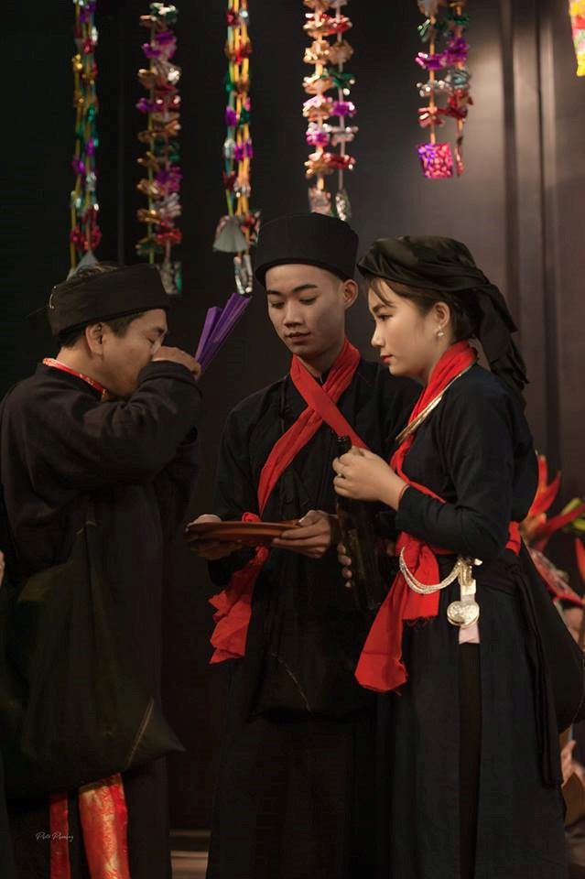
Cha nói với con về kỉ niệm ngày cưới
=> Nếu như gia đình là cội nguồn sinh thành, dưỡng dục con thì quê hương bằng truyền thống văn hóa, lao động đã nuôi dưỡng tâm hồn, lẽ sống và chở che cho con thêm khôn lớn, trưởng thành.
Cha mẹ mãi nhớ về ngày cưới Ngày đầu tiên đẹp nhất trên đời.
- Nhớ về ngày cưới - Ngày đầu tiên đẹp nhất trên đời => nhớ về kỉ niệm cho sự khởi đầu của một gia đình. Nó là minh chứng cho tình yêu cha mẹ và con chính là kết tinh của tình yêu ấy.
- hướng tới gia đình - niềm trân trọng thiêng liêng

Slide 16

Tình cảm cha mẹ dành cho con: nâng đón, chở che, chăm chút…
Nói với con về cội nguồn sinh dưỡng
Tình cảm quê hương : con trưởng thành trong cuộc sống lao động, trong thiên nhiên thơ mộng, nghĩa tình của quê hương.
=> Đoạn thơ là lời dặn dò, nhắn nhủ tâm tình của người cha về cội nguồn sinh thành và nuôi dưỡng con: Gia đình, quê hương chính là nền tảng để tiếp bước cho con khôn lớn, trưởng thành. Bởi vậy, con phải luôn sống bằng tất cả tình yêu và niềm tự hào.

Slide 17
2. Những đức tính cao đẹp của người đồng mình và mong ước của người cha
a. Những đức tính cao đẹp của “người đồng mình”
“Người đồng mình thương lắm con ơi!”
- Động từ “thương” đi liền với từ chỉ mức độ “lắm” -> bày tỏ sự đồng cảm với những nỗi vất vả, khó khăn của con người quê hương.
Cao đo nỗi buồn
Xa nuôi chí lớn
+ cao, xa => tính từ => gợi liên tưởng đến những dãy núi cao, trùng điệp là nơi cư trú của đồng bào vùng cao; khó khăn chồng chất khó khăn để thử thách ý chí con người.
- Hệ thống h/a mang tư duy của người miền núi, khi tác giả lấy chiều cao của trời, của núi để đo nỗi buồn nỗi vất vả; lấy kh/cách xa của đất, của những con đường đèo để đo ý chí con người.
=> Câu thơ đượm chút ngậm ngùi, xót xa để diễn tả thực tại đ/s còn nhiều những khó khăn, thiếu thốn của đồng bào vùng cao. Đồng thời, cũng đầy tự hào trước ý chí, nghị lực vươn lên của họ.

Slide 18
Người đồng mình thô sơ da thịt
Chẳng mấy ai nhỏ bé đâu con
- Nghệ thuật tương phản:
+ “H/a thô sơ da thịt” => tả thực vóc dáng, hình hài nhỏ bé của “người đồng mình”
+ Cụm từ “chẳng mấy ai nhỏ bé” => gợi ý chí, nghị lực phi thường, vượt lên hoàn cảnh khó khăn, thiếu thốn của họ
=> đã làm tôn lên vóc dáng (tầm vóc) của “người đồng mình”: họ có thể còn “thô sơ da thịt” nhưng họ không hề nhỏ bé, yếu đuối.

Slide 19
Người đồng mình tự đục đá kê cao quê hương
Còn quê hương thì làm phong tục
- H/a “tự đục đá kê cao quê hương” vừa mang ý/n tả thực, vừa mang ý/n ẩn dụ sâu sắc:
+ Tả thực quá trình dựng nhà, dựng bản của của người vùng cao, được kê trên những tảng đá lớn để tránh mối mọt, ẩm thấp.
+ Ẩn dụ cho tinh thần tự lực cánh sinh, họ đã xây dưng và nâng tầm quê hương.
=> Trong quá trình dựng làng, dựng bản, dựng quê hương ấy, chính họ đã làm nên phong tục, bản sắc riêng cho cộng đồng.
Câu thơ tràn đầy niềm tự hào về những phẩm chất đáng quý của người đồng mình.
Từ đó người cha nhắn nhủ, răn dạy con phải biết kế thừa, phát huy những vẻ đẹp của con người quê hương.

Slide 20

b. Mong ước của cha
Dẫu làm sao thì cha vẫn muốn
Sống trên đá không chê đá gập ghềnh
Sống trong thung không chê thung nghèo đói
Sống như sông như suối
Lên thác xuống ghềnh
Không lo cực nhọc.
=> Điệp từ “sống” => đã tô đậm được mong ước mãnh liệt của cha dành cho con.
=> Hình ảnh ẩn dụ và phép liệt kê “đá ghập ghềnh” và “thung nghèo đói”:
+ Gợi không gian sống hiểm trở, khó làm ăn, canh tác
+ Gợi đến cuộc sống nhiều vất vả, gian khó và đói nghèo
=> người cha mong muốn con: hãy biết yêu thương, gắn bó, trân trọng quê hương mình.

Slide 21


Sống như sông như suối
Lên thác xuống ghềnh
Không lo cực nhọc.
- Hình ảnh so sánh : “Sống như sông như suối”
+ Gợi về c/s bình dị, hồn nhiên, gắn bó với thiên nhiên.
+ Gợi lối sống trong sáng, phóng khoáng, dào dạt tình cảm như sông như suối.
=> người cha mong muốn ở con: một tâm hồn trong sáng, phóng khoáng, mạnh mẽ như thiên nhiên.
Thủ pháp đối “lên thác”>< “xuống ghềnh” gợi một cuộc sống vất vả, lam lũ, nhọc nhằn, không hề bằng phẳng, dễ dàng.
=> Cha mong muốn con: phải biết đối mặt, k ngần ngại trước những khó khăn và phải biết vươn lên, làm chủ hoàn cảnh.
=> Đoạn thơ là lời khuyên của cha, khuyên con hãy tiếp nối tình cảm ân nghĩa, thủy chung với mảnh đất mà mình sinh ra. Hãy tiếp nối cả ý chí can đảm, lòng kiên cường của người đồng mình.

Slide 22

Con ơi tuy thô sơ da thịt
Lên đường
Không bao giờ nhỏ bé được
Nghe con”
- Hình ảnh “thô sơ da thịt” lặp lại -> khẳng định người đồng mình mộc mạc, chân chất nhưng có lẽ sống cao đẹp.
- “Lên đường”: Bước vào cuộc sống tự lập.
“không bao giờ nhỏ bé được”: Phải kiên cường, có bản lĩnhđể đương đầu với khó khăn, gian khổ.
2 tiếng “Nghe con”: thiết tha, ân cần, xúc động, ẩn chứa mong muốn của người cha.
=> Với giọng điệu thiết tha, tâm tình, trìu mến, người cha đã gửi gắm cho con bài học quý giá, để trên suốt hành trình dài rộng của cuộc đời con mãi mãi khắc ghi

Slide 23
Tình yêu
thương
của
cha mẹ
Sống nghĩa tình, chung
thuỷ với quê hương.
NÓI
VỚI
CON
Mong
muốn
con:
Tình yêu
quê hương
đất nước
Tự hào, kế tục và phát huy
truyền thống quê hương.
Phẩm chất
tốt đẹp của
“Người
đồng mình”
Tự tin vững bước trên
đường đời.

Slide 24
III. Tổng kết
1. Nghệ thuật
Giọng thơ thủ thỉ, tâm tình, trìu mến, thiết tha
Xây dựng hình ảnh thơ vừa cụ thể vừa khái quát, mộc mạc
Bố cục chặt chẽ, dẫn dắt tự nhiên

Slide 25
2. Nội dung
Bài thơ thể hiện tình yêu thương thắm thiết của cha mẹ đối với con cái, đó cũng là tình yêu, niềm tự hào về quê hương đất nước.

Slide 26
Ô chữ chìa khóa: Đây là một tình cảm thiêng liêng của con người?
T A Y
1
2
3
4
5
6
7
8
9
N G U O I D O N G M I N H
P H O N G T U C
M A N H M E
Y P H U O N G
T H U N G L U N G
Q U E H U O N G
C H A N T H A T
R U N G
7. Đây là một trong những cội nguồn sinh dưỡng của mỗi con người mà người cha đã nói với con?
6. Dải đất trũng và kéo dài nằm giữa hai sườn đồi, núi được gọi là gì?
9. Trong bài thơ cái gì đã cho hoa
8. Một trong những đặc điểm thơ của tác giả?
3. Theo nhà thơ thì quê hương đã làm nên điều gì cho con người?
2. Đây là cách gọi những người cùng quê hương của tác giả?
1. Tác giả là người dân tộc nào?
5. Tác giả của bài thơ là ai?
4. Tính từ chỉ sức sống của người đồng mình?

Slide 27
PHẦN KHÁI QUÁT

Slide 28
Phần 1:
Người đồng mình thương lắm con ơi Cao đo nỗi buồn Xa nuôi chí lớn
Dẫu làm sao thì cha vẫn muốn Sống trên đá không chê đá gập ghềnh Sống trong thung không chê thung nghèo đói Sống như sông như suối Lên thác xuống ghềnh Không lo cực nhọc

Slide 29
* Nói với con về đức tính của người đồng mình:
- Cách nói ngắn gọn, khác lạ:
Lấy chiều cao và độ xa để đo nỗi buồn và ý chí.
+ Buồn vì chưa làm cho quê hương phát triển giàu mạnh như những vùng quê khác.
+ Có ý muốn và quyết tâm đạt được những điều tốt đẹp trong tương lai.
→ Người đồng mình có khát vọng lớn lao
- Những hình ảnh đa nghĩa: “đá”, “thung”
+ Phản ánh đặc điểm vùng miền nơi người đồng mình sinh sống.
+ Biểu trưng cho những điều kiện sống còn nhiều khó khăn, vất vả.
- Cách nói phủ định để khẳng định “không chê”:
thái độ sống gắn bó, thủy chung.
→ Người đồng mình sống vất vả nhưng bền bỉ, gắn bó với quê hương cho dẫu quê hương còn nhiều đói nghèo, cực nhọc.
- Hình ảnh ẩn dụ “thác”, “ghềnh”:
biểu trưng cho những gian nan, thử thách
cụ thể hoá cách sống mạnh mẽ, khoáng đạt
- Hình ảnh so sánh “Sống như sông như suối ... Không lo cực nhọc”:
- Cách nói phủ định được lặp lại “không lo”:
khẳng định rõ hơn về ý chí, niềm tin
→ Người đồng mình sống mạnh mẽ, khoáng đạt, biết chấp nhận khó khăn thử thách và vượt qua nó bằng nghị lực, niềm tin của mình
khẳng định cách sống, lẽ sống chân chính.
- Điệp ngữ “sống”:
* Nói với con niềm mong muốn
Muốn con phải biết sống nghĩa tình, thủy chung với quê hương, biết chấp nhận và vượt qua thử thách bằng ý chí và niềm tin của mình

Slide 30
Phần 2:
Người đồng mình thô sơ da thịt Chẳng mấy ai nhỏ bé đâu con Người đồng mình tự đục đá kê cao quê hương Còn quê hương thì làm phong tục
Con ơi tuy thô sơ da thịt Lên đường Không bao giờ nhỏ bé được Nghe con.

Slide 31
* Nói với con về đức tính của người đồng mình:
- Sử dụng cặp hình ảnh tương quan đối ứng:
“thô sơ da thịt” – “chẳng nhỏ bé”.
+ “thô sơ da thịt”:
vẻ ngoài giản dị mộc mạc
+ “chẳng nhỏ bé”:
không nhỏ bé về tâm hồn, ý chí, mong ước
→ Người đồng mình giản dị, mộc mạc, giàu chí khí, niềm tin, nghị lực.
- Sử dụng cặp hình ảnh bắc cầu:
+“tự đục đá kê cao quê hương”:
tự nguyện, tự lực xây dựng và phát triển quê hương.
+“quê hương thì làm phong tục”:
quê hương là nơi nuôi dưỡng về tâm hồn, lối sống
→ Người đồng mình cần cù, chủ động, sáng tạo xây dựng quê hương, làm nên quê hương với truyền thống, với phong tục tập quán tốt đẹp.
* Nói với con niềm mong muốn:
- Tách riêng những dòng thơ để nhấn mạnh niềm mong muốn, khiến con ghi nhớ sâu sắc
- Hình ảnh ẩn dụ “lên đường”:
Gợi suy nghĩ sâu xa về con đường đời, về cuộc sống
khẳng định con là người đồng mình, con phải sống như người đồng mình, không được nhỏ bé về ý chí, niềm tin và nghị lực.
- Nhắc lại cặp hình ảnh trong tương quan đối lập:
- Lời thơ giản dị, dụng ý sâu xa:
+ Vừa là lời nhắn nhủ thân thương, trìu mến.
+ Vừa là mệnh lệnh nghiêm khắc.
⇒ Người cha mong muốn con biết tự hào với truyền thống quê hương và cần tự tin vững bước trên đường đời.

Slide 32
* Tóm lại:
- Đoạn 2 của bài thơ trước hết là người cha nói với con về những đức tính của người đồng mình:
+ Người đồng mình sống vất vả nhưng có khát vọng lớn lao, có sức sống mạnh mẽ, bền bỉ gắn bó với quê hương.
+ Người đồng mình giản dị mộc mạc nhưng giàu niềm tin, không nhỏ bé về tâm hồn, ý chí, mong ước xây dựng quê hương.
- Người cha muốn truyền cho con niềm tự hào và sự tự tin để con bước vào đời.

Slide 33
TỔNG KẾT:
1. Nghệ thuật:
- Thể thơ tự do không bị gò bó bởi câu chữ.
- Giọng điệu thơ thiết tha, trìu mến, ấm áp.
Cách diễn đạt của thơ ca miền núi (vừa cụ thể, mộc mạc vừa có tính khái quát)
- Mượn lời nói với con, Y Phương đã thể hiện tình cảm gia đình ấm cúng, ca ngợi truyền thống cần cù, sức sống mạnh mẽ của quê hương, dân tộc.
Bài thơ giúp ta hiểu thêm về sức sống, về vẻ đẹp tâm hồn của một dân tộc miền núi, gợi nhắc tình cảm gắn bó với truyền thống, với quê hương và ý chí vươn lên trong cuộc sống.
2. Nội dung – ý nghĩa:

Slide 34




